Slide 1
Skloňovanie podstatných mien
Ženský a stredný rod

Slide 2
Feminína
Vzory:
žena (matka, idea, Ikea, Andrea)
ulica (situácia, dielňa)
dlaň (pieseň)
kosť
gazdiná (princezná)
pani – špeci prípad: od mladej panej/od pani doktorky

Slide 3
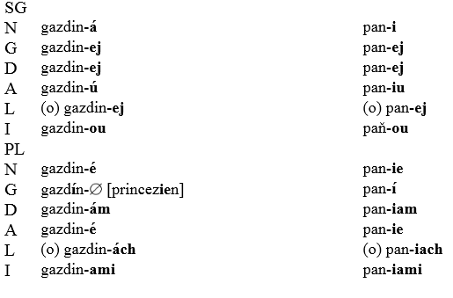
gazdiná, pani

Slide 4
Gazdiná (princezná)
Podľa vzoru gazdiná sa v slovenčine skloňuje presne 11 feminín zakončených na -a
šľachtičná, kňažná, kráľovná, cisárovná, cárovná, princezná, ujčiná, švagriná, testiná, stryná, gazdiná

Slide 5
Od neutier k feminínam
V slovenčine sa vo väčšej miere uplatňuje vyrovnávanie tvarotvorných základov prechodom pôvodných neutier zakončených na –a k feminínam
tá dráma/to drama, tá téma/to téma, tá klíma/to klima, tá dogma/to dogma, tá dilema/to dilema, tá aróma/to aroma, tá reuma/to revma

Slide 6
Vkladné morfémy
V Gpl. niektorých feminín je vkladné
-ie-, -o-, -e- (nepliesť si s alternáciou)
sestra -> sestier,
ovca -> oviec
učiteľka -> učiteliek,
hra -> hier,
otázka -> otázok,
vojna -> vojen

Slide 7
Rozdiely
Rozdiely v skloňovaní sú pri vlastných menách a cudzích slovách zakončených na –a (Táňa, Dáša, Soňa, Naďa, gejša,…)
V slovenčine sa skloňujú podľa vzoru ulica, v češtine podľa žena.
V oboch jazykoch však dochádza ku kolísaniu v skloňovaní.
systém/prax: dát Soně/dát Soni (CZ)
od Sone/od Soni (SK)

Slide 8
Neutrá
Vzory:
mesto (gymnázium, epiteton)
srdce (pľúca)
vysvedčenie
dievča
Pri vzore vysvedčenie neplatí rytmický zákon (prútie, lístie, ústie)

Slide 9
Neutrá
Slovenské neutrá sa v sg. skloňujú jako maskulína, v pl. jako feminína.
Naopak, české neutrá plurálu v D, L a I majú koncovky jako maskulína (mestách – městech, mestami –městy, slovách – slovech, slovám - slovům)
V Npl. majú slovenské neutrá koncovku –á, české koncovku –a (slová – slova, mená – jména, pravidlá – pravidla)

Slide 10
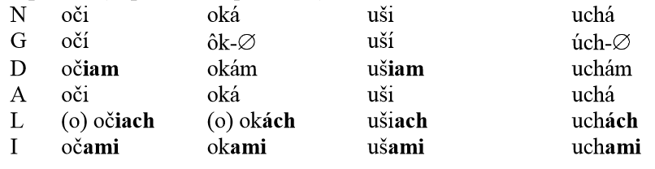
Oko, Ucho
= vzor mesto
Ak označujú časti tela, majú v pluráli duálové tvary (al. tzv. dvojné číslo)
Ak neoznačujú časti tela, skloňujú sa podľa vzoru mesto aj v pluráli (pávie oká)

Slide 11
Pomnožné substantíva
Rod a vzor pomnožných podstatných mien sa určuje podľa zakončenia v nominatíve a v datíve množného čísla:
N pl. na -á/-a a v D pl. na -ám/-am (krosná, bradlá, ústa, vráta, Košariská) sú stredného rodu, vzor mesto.
N pl. -ia/-a a v D pl. -iam/-am (prsia, pľúca, dvercia) zodpovedá strednému rodu, vzoru srdce.
N pl. -y a v D pl. -om (dostihy, zálety, vohľady, hody, fašiangy, Kúty, Piešťany, Karpaty, Zbrojníky) zodpovedá neživotnému mužskému rodu, vzoru dub.

Slide 12
Pomnožné substantíva
N pl. -y a v D pl. -ám/-am (sánky, hodinky, váhy, noviny, prázdniny, Tatry, Alpy) zodpovedá ženskému rodu, vzoru žena.
N pl. -e a v D pl. -om (okuliare, Tlmače, Ladce, Hámre, Dechtáre, Leváre, Vráble) zodpovedá neživotnému mužskému rodu, vzoru stroj.
N pl. -e a v D pl. -iam/-am (sane, husle, jasle, kvasnice, kliešte, Vianoce, Košice, Levice) zodpovedá ženskému rodu, vzoru ulica.

